Slide 1
～安全に利用しよう、スマホ・インターネット～ フィッシング詐欺に気をつけよう
徳島県高齢者向け消費者教育教材

Slide 2
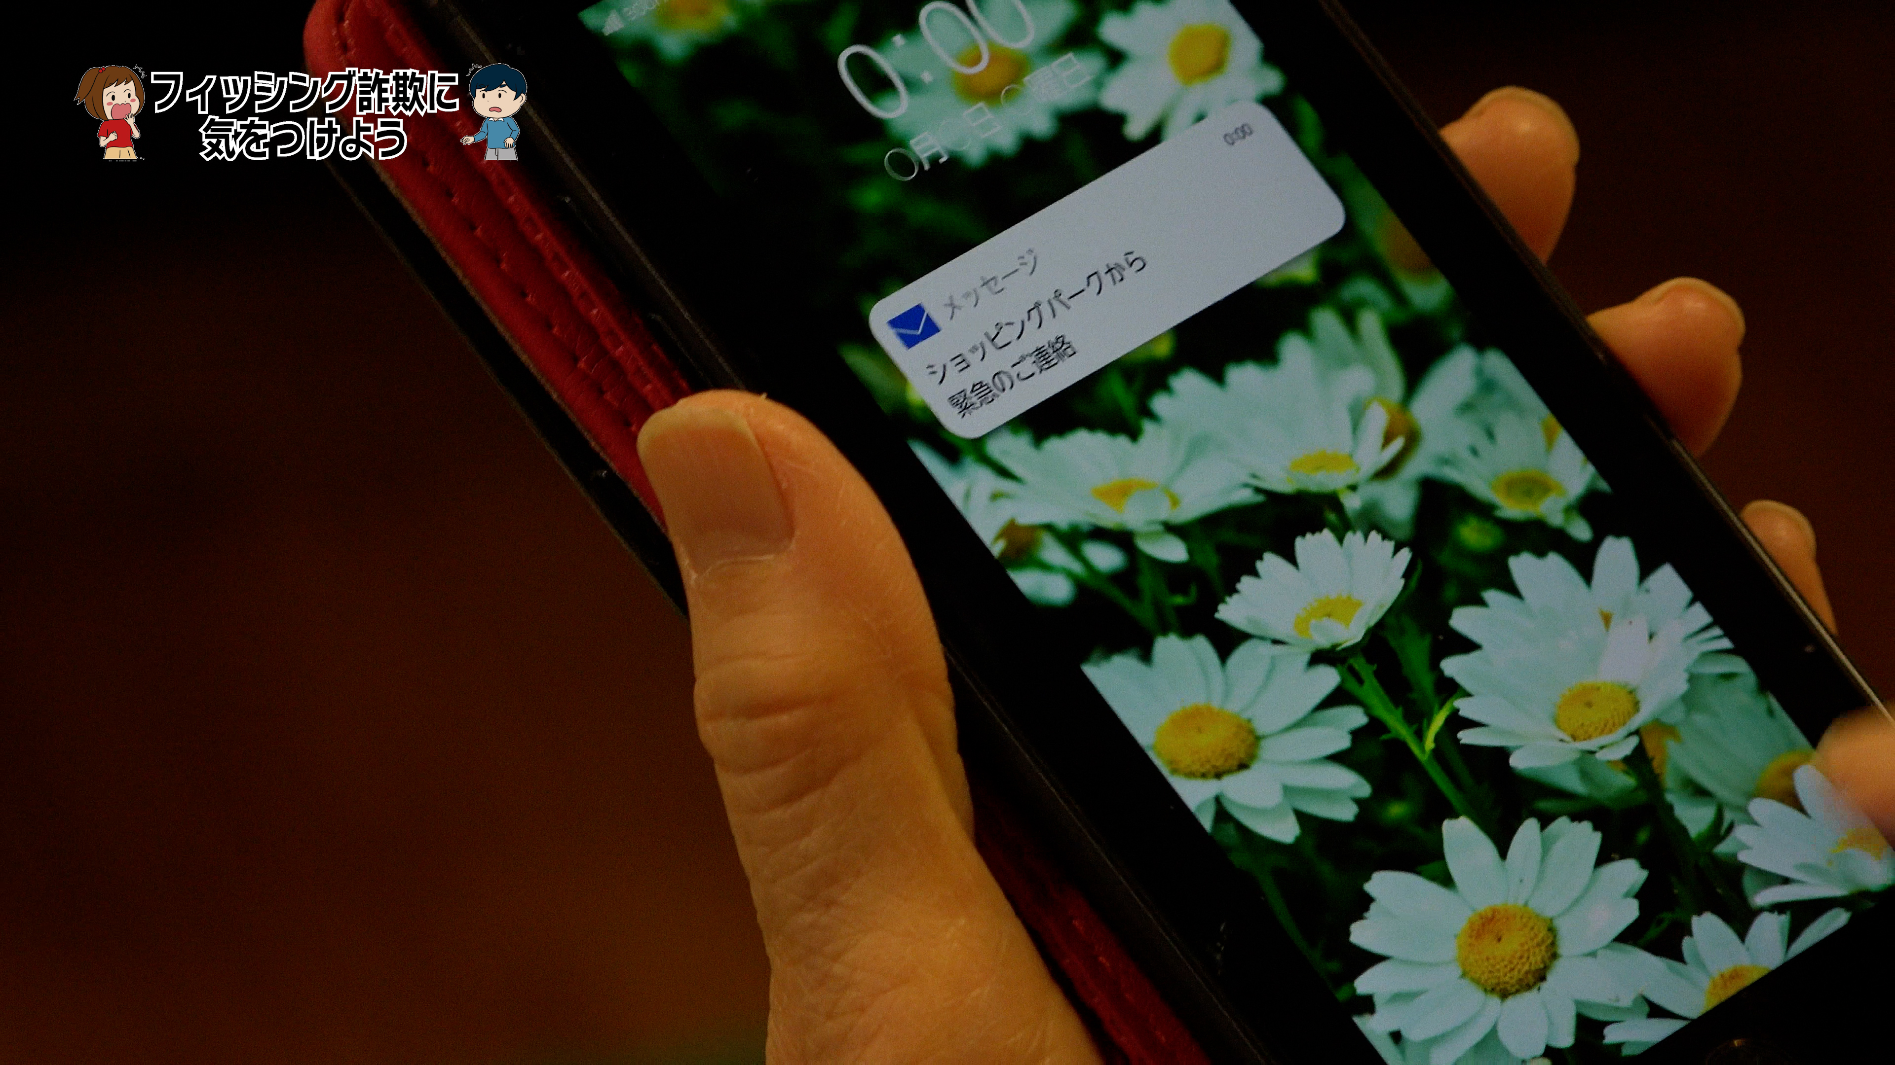
クレジットカード情報を盗むのが、フィッシング詐欺！
カード会社から突然メールが届き、サイトでのカード情報の入力を
求められる。
それは間違いなく
「フィッシング詐欺」です。
メールもサイトも、偽物です。
これは携帯番号で送られてくるショートメッセージや
LINEなども同様です。
クレジットカード会社がメールやメッセージ等で
カード情報の⼊⼒を求めてくることはありません！

Slide 3
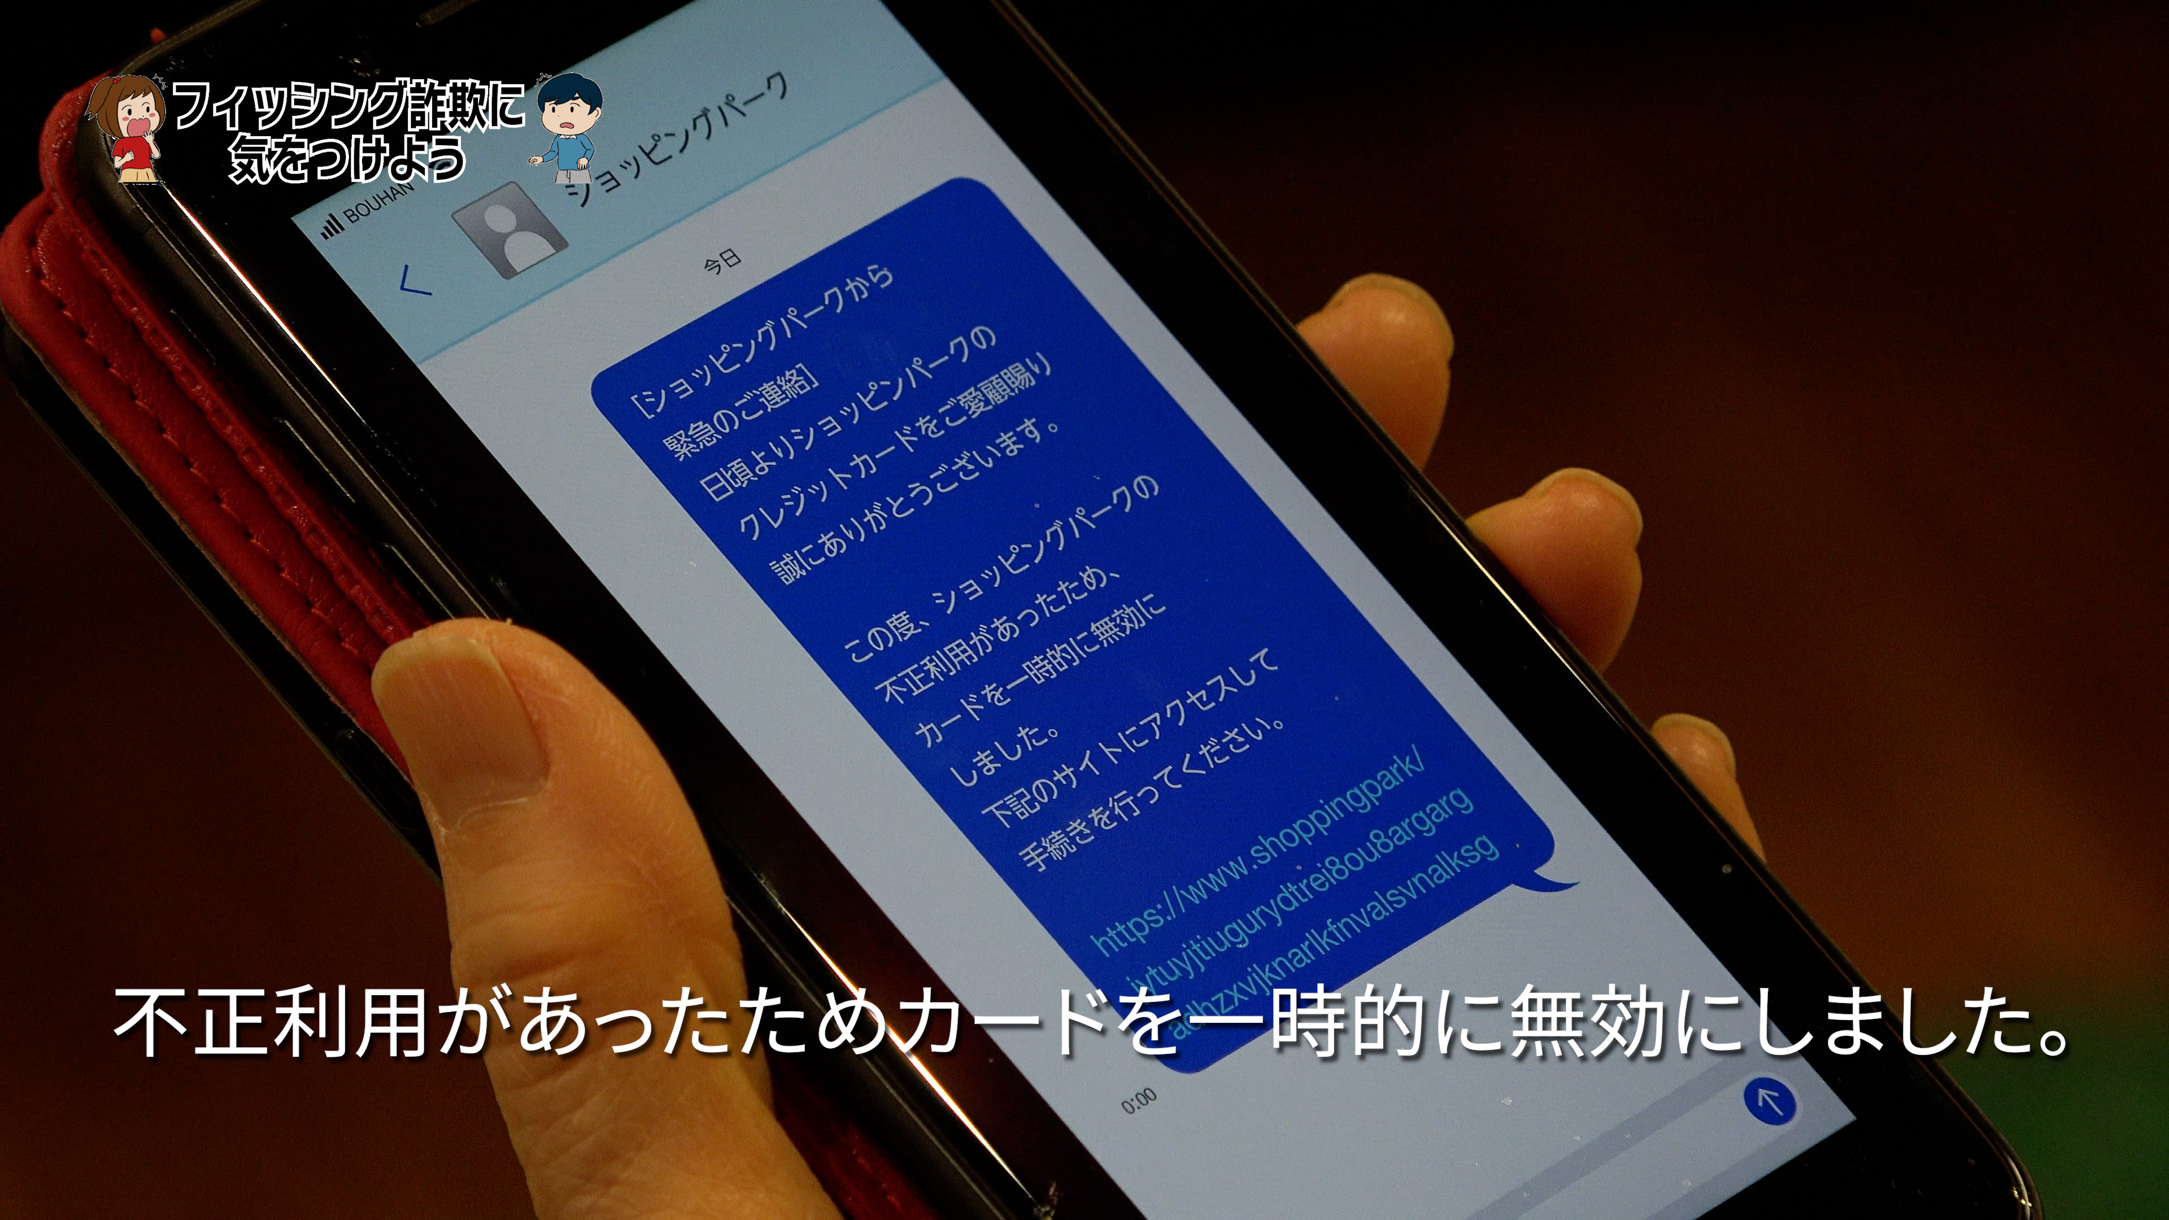
URLやリンクをクリックしてはいけません！
偽メール等には、カード情報の入力先として、サイトへの
リンクが貼られています。
しかし、このサイトも偽物です。
URLやリンクをクリックしては
いけません。
サイトも偽物です。アクセスしてはいけません。

Slide 4
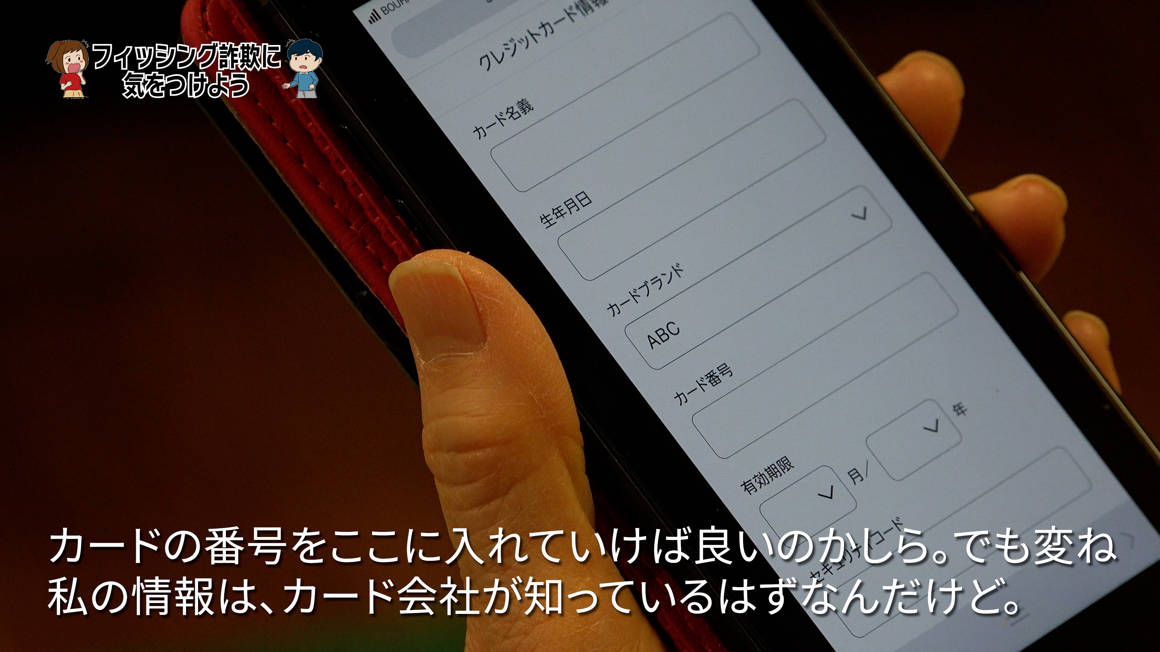
カード情報を入力してはいけません！
フィッシング詐欺ではリンク先の
偽サイトを公式サイトとそっくりに作っています。
たとえ本物の公式サイトとそっくりでも、カード情報の入力を求める
内容なら、それは偽物です。
クレジットカード会社が
カード情報の入力を求めることはありません。

Slide 5
迷ったらすぐにカード会社や相談窓口に相談を
被害に遭ったら、即電話！
クレジットカード会社や銀⾏、
ショッピングサイト、宅配業者からの
決済情報や個⼈情報の確認を促すメールやメッセージには注意しましょう。
もし不安になったり被害に遭った場合は 消費者ホットラインや警察相談ダイヤルに電話しましょう。
■消費者ホットライン
188
■警察相談ダイヤル
#9110

Slide 6
カード会社から「カードの不正利用」のメールが！ あなたはどうすればよいですか？
①②③のうち、正しいと思うもの一つをお選びください。
①すぐにメールで指定されているサイトにアクセスする。
②メールの指示通りにカード情報を入力する。
③アドレスを確認し、
メール内のリンクはクリックしない。

Slide 7
回答
③アドレスを確認し、
メール内のリンクはクリックしない。
そもそもカード会社や銀行、ショッピングサイト、宅配業者が
メールやショートメッセージで個人情報を求めることはありません。
利用した覚えのないカード会社・宅配業者・ショッピングサイト・有料サイトなどからのメールは、すべて偽物です。
たとえ本物とそっくりのアドレスでも無視しましょう。
偽サイトも本物とそっくりに作られており、見分けがつかない場合があります。メールやメッセージに貼り付けられているリンクを
クリックしてはいけません。

Slide 8
制作 ：徳島県
アドバイザー：（公財）e－とくしま推進財団 シニアアドバイザー 籔内祥司
協力 ：徳島県警察本部生活安全企画課

